Slide 1
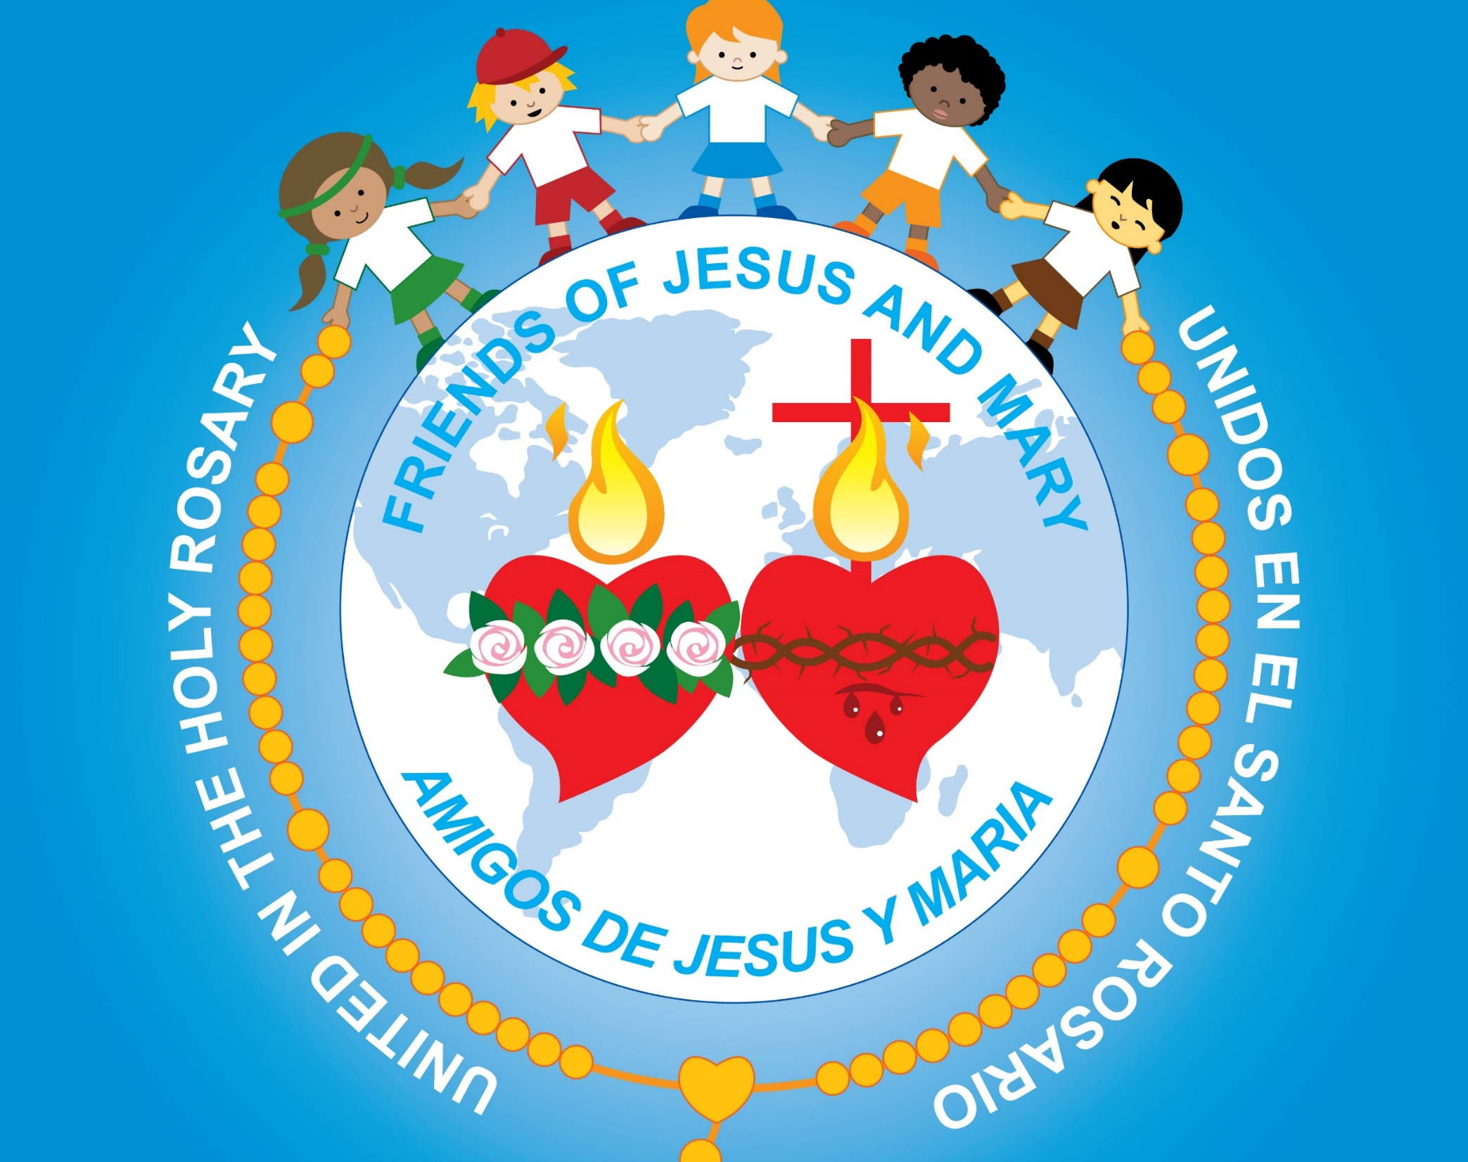
Ministerio Amigos de Jesús y María
Ciclo A - XXIII Domingo del Tiempo Ordinario
Corrección Fraterna - Mateo 18, 15-20
www.fcpeace.org

Slide 2
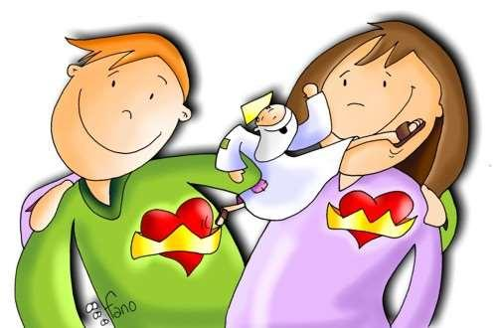

Lectura del Santo Evangelio Según San Mateo 18, 15-20
En aquel tiempo, dijo Jesús a sus discípulos: «Si tu hermano peca, corrígelo a solas entre los dos. Si te hace caso, has salvado a tu hermano.
Si no te hace caso, llama a otro o a otros dos, para que todo el asunto quede confirmado por boca de dos o tres testigos.

Slide 3
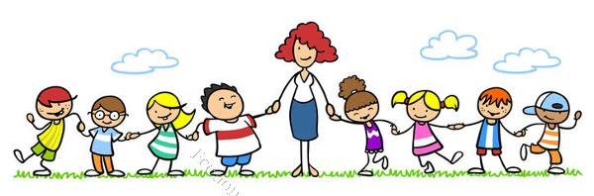
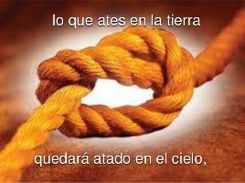
Lectura del santo evangelio según san Mateo 18, 15-20
Si no les hace caso, díselo a la comunidad, y si no hace caso ni siquiera a la comunidad, considéralo como un gentil o un publicano.
Os aseguro que todo lo que atéis en la tierra quedará atado en el cielo, y todo lo que desatéis en la tierra quedará desatado en el cielo.

Slide 4
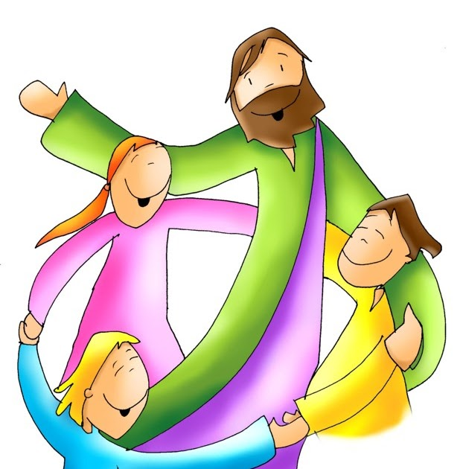
Lectura del santo evangelio según san Mateo 18, 15-20
Os aseguro, además, que si dos de vosotros se ponen de acuerdo en la tierra para pedir algo, se lo dará mi Padre del cielo. Porque donde dos o tres están reunidos en mi nombre, allí estoy yo en medio de ellos.» Palabra de Dios
PALABRA DEL SEÑOR
GLORIA A TI SEÑOR JESÚS

Slide 5
REFLEXIÓN

Slide 6
Jesús quiere que practiquemos
la corrección fraterna.
¿Qué es eso?
Si ves que alguien esta haciendo mal, hay que decírselo con amor y a solas. Si te hace caso, habrás salvado a tu hermano(a) del pecado.

Slide 7
¿Qué pasa si no te hace caso?
Llama a otro o a otros dos, para que todo el asunto quede confirmado por boca de dos o tres testigos.

Slide 8
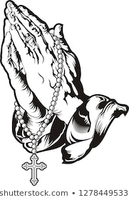
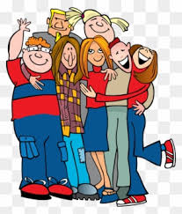
¿Qué pasa si aún no te hace caso?
Entonces díselo a la comunidad, para que ayuden a convencerlo(a)…
Para que la comunidad rece por el (ella),
Para que la comunidad le reciba.
…y si no hace caso ni siquiera a la comunidad, considéralo como alguien que no conoce, ni cree en Dios.

Slide 9
Nadie es perfecto, pero Dios nos ama así como somos. Debemos orar mucho por nuestros hermanos y lo que pidamos con amor Dios lo hará realidad.
Jesús nos asegura, que si dos de nosotros se ponen de acuerdo en la tierra para pedir algo, Dios Padre se lo dará.

Slide 10
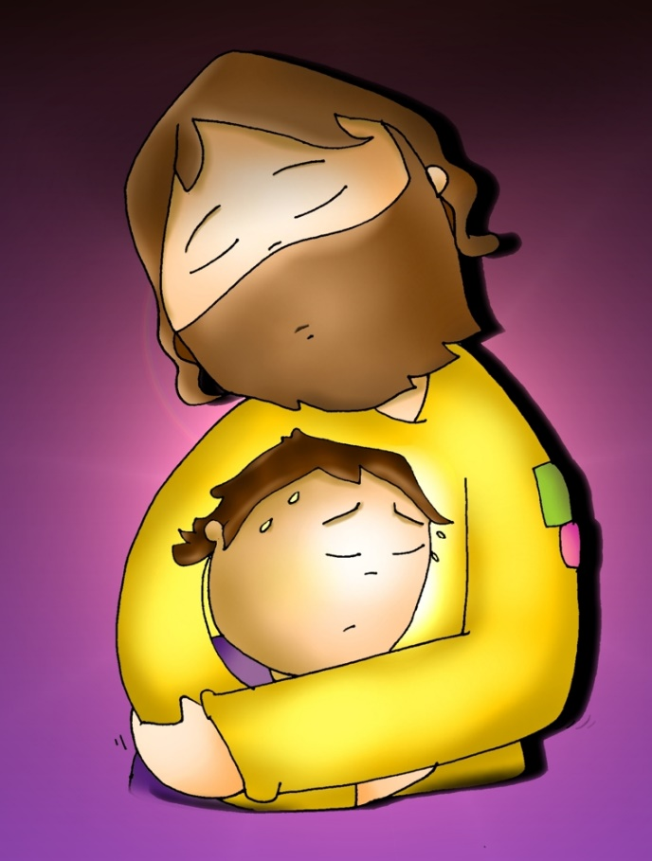
Porque donde dos o tres están reunidos en mi nombre, allí estoy yo en medio de ellos.
Dios nos ama, por eso nos corrige.

Slide 11
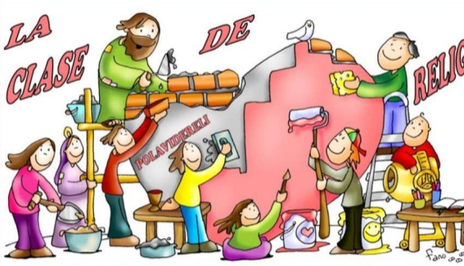
Actividad

Slide 12
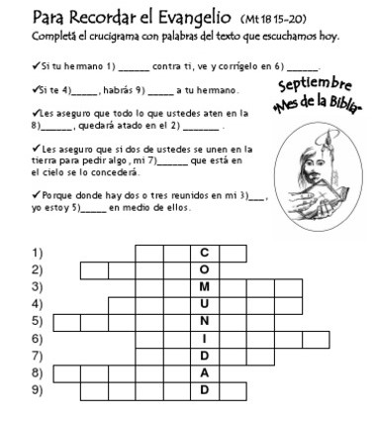
P E A
C I E L
N O B R E
E S C C H A
P R E S E T E
P R V A D O
P A R E
T I E R R
S A L V A O

Slide 13
Oración
Señor, Jesús, te pido que, al corregir, me ayudes a hacerlo con bondad y amor, como lo harías Tu. Cuando alguien me corrige, te pido que lo reciba con buen ánimo y humildad, confiando que lo hacen con amor y por mi salvación. Amen

Slide 14
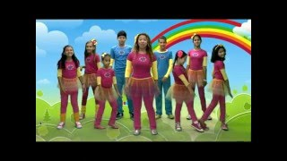
Es Amor https://youtu.be/rlyFVTj1qIs

Slide 15
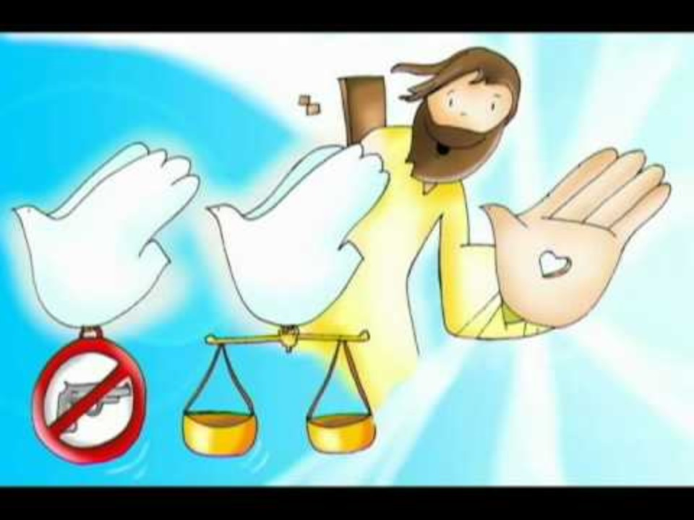
Solo el Amor, https://youtu.be/Cya-dR4dyXk

Slide 16
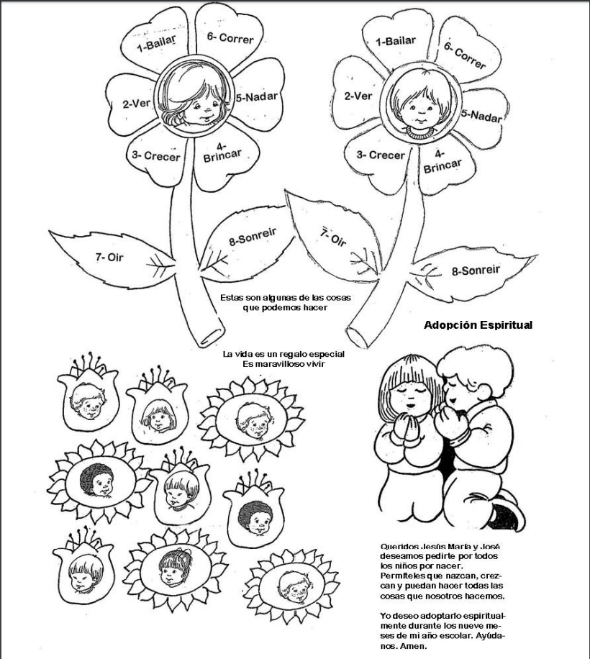
www.fcpeace.org

Slide 17


Jesús, Maria, y José, Deseo adoptar espiritualmente a un niño no nacido durante los 9 meses del año escolar. Pido que nazca sano y crezca feliz. Amen.
Santo(a)______, Ora por mi niño no nacido que he adoptado espiritualmente en este año escolar, para que nazca sano y crezca feliz. Amen.
Mónica
Juan
Teresa
Kateri
Francisco
Pedro
Tomás
Rosalie
Jacinta
Lucía
Clara
Patricio

